Slide 1
绪论
1
扰动
X_{R}
X _{e}
过程量
给定
调节器
执行器
对象
X _{i}
变送器
章节内容
1、过程控制系统（仪表）功能、组成及分类
根据生产工艺原理图，绘制过程控制系统框图
2、仪表间联络信号标准和信号传输方式
3、易燃易爆场合防爆仪表与防爆措施

Slide 2
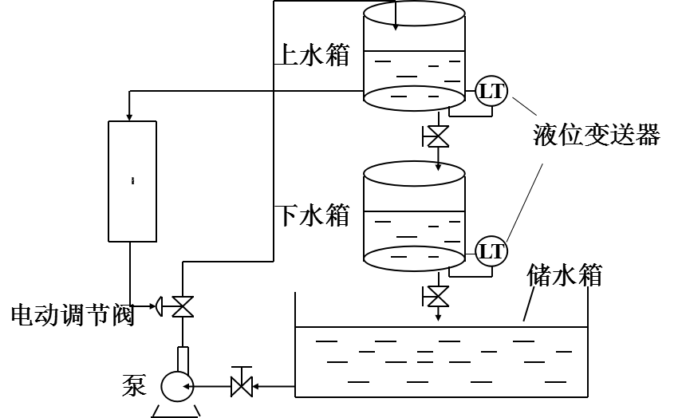
1
绪论
1. 过程控制系统（仪表）
对流程工业生产过程中过程量（温度、压力、流量、液位（物位）、成分量）进行自动检测与控制，使工艺参数满足控制要求的一类自动控制系统（仪表）。
过程控制仪表是过程控制系统的装置。
应用场合+控制策略+目标

Slide 3
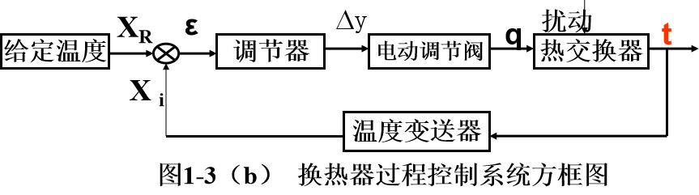
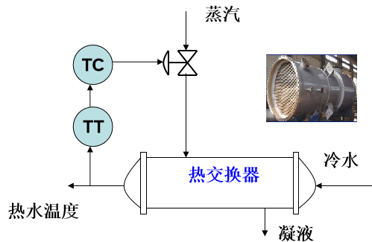
1
绪论
2. 由生产过程控制系统原理图画出过程控制系统框图
例1：图1为换热器原理图。欲控制换热器热水出口温度，试画出过程控制系统框图。说明其变送器、调节器、执行器的功能。
温度变送器功能是将温度转换为标准的电信号。
温度调节器功能是接收温度变送器的输出信号，
与设定值比较，对偏差进行PID运算，输出控制信号给执行器。
图1 换热器原理图
温度执行器功能是接收调节器的控制信号，
根据控制信号改变蒸汽阀门的开度，调节蒸汽流量。

Slide 4
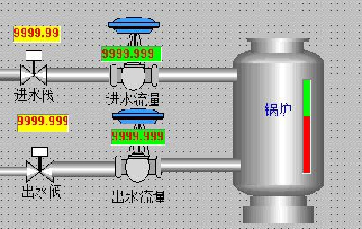
1
绪论
例2：图2为热水锅炉控制系统。其功能是将冷水经过锅炉加热，变为热水供给用户。假设进水阀控制冷水流量，出水阀控制出水流量。锅炉内放置有电加热器和温度和液位变送器，出水流量一定，需要通过控制进水阀控制锅炉液位和锅炉出水温度。试设计一套热水锅炉温度与液位控制系统，设计内容如下。
（1）分别画出液位、温度过程控制系统框图。
（2）从安全性考虑控制系统还应当增加什么措施？
（2）从安全性考虑控制系统还应当增加防液位过高过低措施。防温度过高措施。
锅炉液位一般不低于总高度的25%，不高于100%。
当液位过低时，声光报警，提示工作人员检修，同时进水阀开度增大，多进冷水。
当液位过高时，声光报警，提示工作人员检修，设置溢流阀溢流。
温度过高，声光报警，提示工作人员检修。同时进水阀开度增大，多进冷水。

Slide 5
1
绪论
3. 过程控制系统的分类
导弹弹道轨迹控制系统属于
A、定值控制系统 B、随动（伺服）控制系统 C、程序控制系统
锅炉炉温控制系统属于
A、定值控制系统 B、随动（伺服）控制系统 C、程序控制系统
工件热处理炉程控加热系统属于
A、定值控制系统 B、随动（伺服）控制系统 C、程序控制系统
光伏太阳能板追日系统为
A、定值控制系统 B、随动（伺服）控制系统 C、程序控制系统

Slide 6
1
绪论
4. 过程控制仪表的分类
模拟控制仪表、数字控制仪表、网络仪表
现场仪表包括变送器、执行器。
危险场所仪表本安防爆仪表、气动仪表。
下列情况属于生产过程对过程控制系统（仪表）的什么要求。
（1）蒸汽锅炉炉压、水位监控。
安全性
（2）锅炉燃料与空气按一定比例控制混合。
经济性
（3）现场过程控制仪表微功耗仪表本安防爆仪表。
安全性、经济性
（4）现场过程控制仪表普遍采用可编程控制器。
可靠性、稳定性

Slide 7
1
绪论
5. 仪表之间联络信号
（1） 电动仪表之间联络信号
X_{R}
X _{e}
阀门开度
液位
电信号
电信号
给定
调节器
执行器
锅炉
X _{i}
变送器
电信号
图2 电动仪表联络信号
DDZ-II
0～10mADC 0 ～2VDC R=200Ω
DDZ-III I:4～20mADC V: 1 ～5VDC R=250Ω

Slide 8
1
绪论
（2）气动仪表联络信号
X_{R}
X _{e}
电动信号
气动信号
被控量
给定
调节器
电气转换
气动执行器
对象
X _{i}
电动信号
气动信号
气电转换
气动变送器
图3 气动仪表联络信号
0.2～1.0kg/cm² 或 2 0～100kPa。
对应电流信号4～20mADC。

Slide 9
1
绪论
6. 电信号的传输方式
（1）电流信号传输
长距离
变送器
调节器1
调节器2
显示器
记录仪
长距离
调节器
执行器1
执行器2
显示器
记录仪
等效模型
发送仪表
接收仪表
图 4 仪表间串联

Slide 10
1
绪论
（2）仪表间传输电压信号
接收仪表
R _{cm}/2
r₀
V_{i}
r_{i}
V₀
R _{cm}/2
近距离：电流或电压
远距离：电流
导线
电阻
r_{i}
发送仪表
图5 仪表间并联

Slide 11
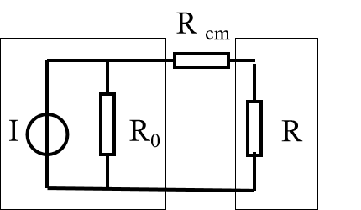
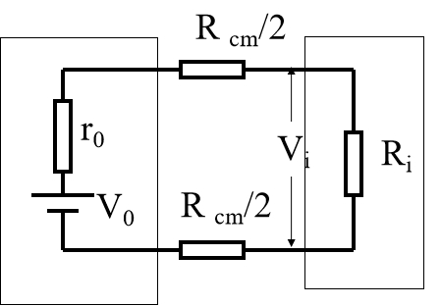
1
绪论
图示为变送器与调节器连接原理图，设R₀=10M Ω，R_{CM}=5 Ω ，R=250 Ω ， 试计算电流传输误差。
变送器与调节器连接原理图
图示为变送器与调节器连接原理图，设R₀=250Ω，R_{CM}=2 Ω ，R_{i}=10M Ω ， 试计算电压传输误差。
变送器与调节器连接原理图

Slide 12
1
绪论
7. 变送器信号的传输方式
变送器
接收仪表
电源
接收仪表
变
送
器
r
I₀
E
r_{i}
R_{B}
R_{L}
E
过程量X
图6 四线制传输
图7 二线制传输
思考：与四线制传输相比，变送器采取两线制传输信号的优点？
节能节材。
可制成微功耗本安防爆仪表，仪表之间易于安装安全栅。
活零点，可克服电源及地线干扰。

Slide 13
1
绪论
变送器
接收仪表
高频干扰
r
I₀
调
节
器
变
送
器
R_{B}
R_{L}
E
过程量X
思考：仪表之间信号传输为何采用直流信号？
无导线分布电感分布电容，
抗高频干扰，
易于接A/D转换器。

Slide 14
1
绪论
爆炸三要素是 ， 和 。
自燃物，助燃物，激发能量
防止煤矿瓦斯气（沼气）发生爆炸的措施是
A、加强通风，降低温度，控制火源，严格执行管理制度
B、加强通风，抽放瓦斯，控制火源, 严格执行管理制度
C、加强通风，抽放瓦斯，安全用电, 严格执行管理制度
爆炸性物质包括 爆炸性气体 和 粉尘 。
爆炸危险场所的分类、分级是按照爆炸危险物质出现的 ，
分类。

Slide 15
1
绪论
8. 爆炸性气体的分级
爆炸性气体按最大试验安全间隙和最小点燃电流分IIA、IIB、IIC三级。
(1) 最大试验安全间隙MESG：衡量爆炸性物品传爆能力的性能参数。
L=25mm
A内燃爆
B
A级：0.9mm <MESG（b）<1.14mm
B级： 0.5mm <MESG（b）<0.9mm
C级： MESG（b）<0.5mm
MESG
b
A容器燃爆，不使B容器物质爆炸连通管的最大宽度
最大试验安全间隙越小，爆炸性物质越
容易爆炸

Slide 16
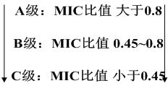
1
绪论
（2）最小引燃电流比：爆炸性混合物的最小点燃电流与甲烷爆炸性混合物的最小点燃电流之比。
电感（电容）放电电路
甲烷
电感（电容）放电电路
爆炸性
气体
最小点燃电流I₁
最小点燃电流I₂
甲烷最小点燃电流110mA，乙烯65mA，氢 30mA。
最小点燃电流越小，爆炸性物质越
容易爆炸
矿井下 I 甲烷 0.280mJ
工厂 IIA 丙烷 0.180mJ
IIB 乙烯 0.060mJ
IIC 氢气 0.019mJ

Slide 17
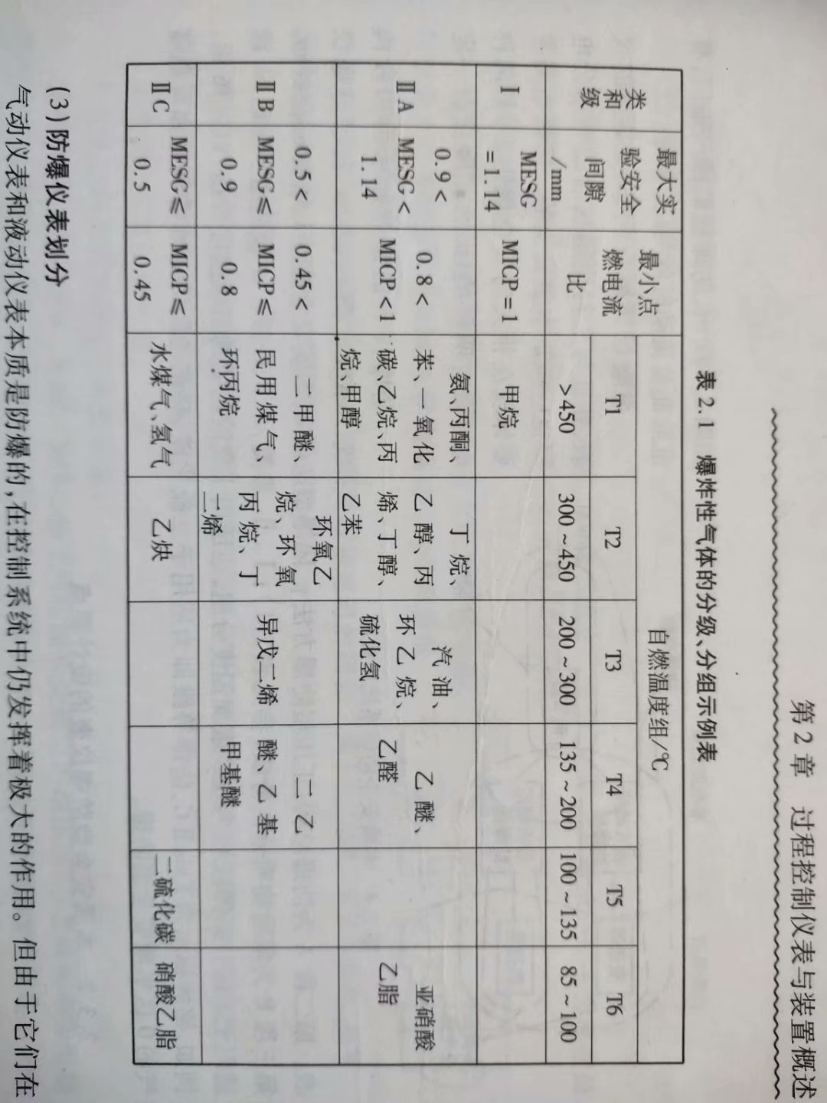
1
绪论
爆炸性气体的分级、分组示例表

Slide 18
1
绪论
9. 爆炸性粉尘的分级
爆炸性粉尘根据粉尘特性（导电与非导电）和引燃温度高低分IIIA、IIIB两级，T11、T12、T13三组。
IIIA粉尘物质
（1）非导电易燃纤维
T11组，引燃温度>270⁰C。各种纤维、烟草；
T12组，引燃温度200~270⁰C。木炭纤维。
（2）非导电爆炸性粉尘
T11组，引燃温度>270⁰C。小麦、玉米、染料、砂糖、橡胶等。
T12组，引燃温度200~270⁰C。可可、米糖粉等。

Slide 19
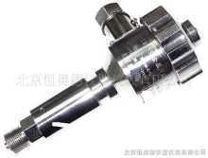
1
绪论
IIIB粉尘物质
（1）导电爆炸性粉尘
T11组，引燃温度>270⁰C。镁、铅、铝青铜、锌、焦炭等。
T12组，引燃温度200~270⁰C。含油铝粉、煤、铁等。
（2）火药、炸药粉尘
T12组，引燃温度200~270⁰C。黑火药、TNT炸药。
T13组，引燃温度140~200⁰C。硝化棉、黑索金、太安等。
爆炸性物质
T_{表}
T_{引}
T_{表}<T_{引}
过程控制仪表

Slide 20
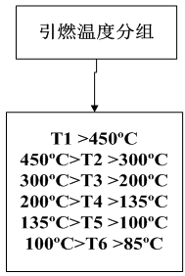
1
绪论
10.本安仪表防爆标志
防爆标识+应用场所+引燃温度
EX ia II B T5 含义
EX ia I T6含义
在化工、石油等易燃易爆领域，要求安装过程控制仪表为
A、隔爆仪表 B、本安仪表 C、正压型仪表
本安仪表在故障时其工作电流与工作电压不大于
A、36mA，36V B、20mA，5V C、35mA，35V

Slide 21
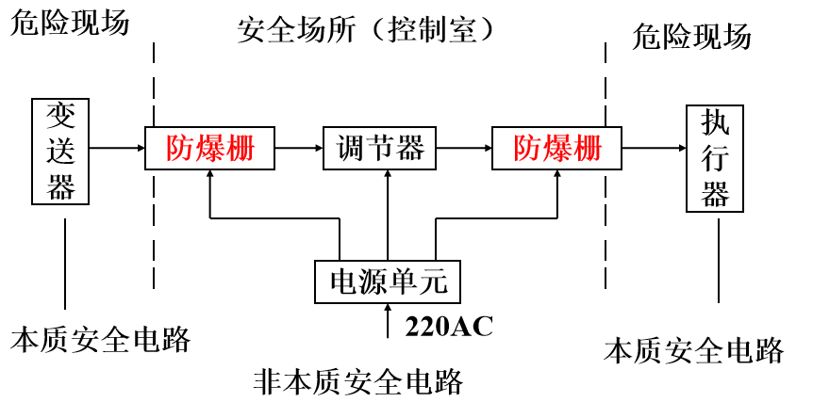
1
绪论
11. 本质安全防爆系统充要条件
图8 本安系统组成框图
本质安全防爆系统的充要条件，危险现场使用的仪表是 仪表，
现场仪表与非危险场所之间电路连接必须经过 。

Slide 22
1
绪论
12. 安全栅
(1) 齐纳安全栅
利用齐纳二极管击穿电压特性进行限压，利用电阻进行限流。
R_{Z}
R
FUSE
危
险
侧
安
全
侧
VD₁
V_{i}
V₀
图9 齐纳安全栅原理图

Slide 23
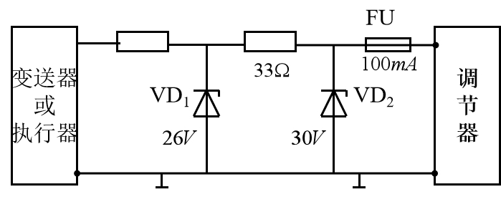
1
绪论
图为齐纳安全栅防爆电路，假设稳压管击穿时工作电流为50-80mA,调节器供电电压为28V时。设R₁>>33Ω。
(28V-26V)/33Ω=60.6mA
一般限制在4~20mA
40.6~56.6mA
28V
26V
VD₁与VD₂工作状态为
A、VD₁截止，VD₂导通 B、VD₁截止，VD₂截止 C、VD₁导通，VD₂截止
33Ω流过的电流为
A、 56.2mA B、66.5mA C、60.6mA

Slide 24
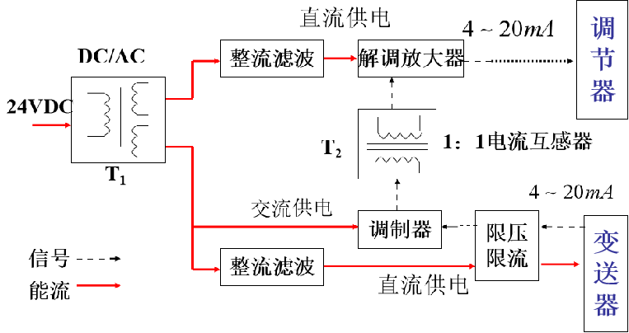
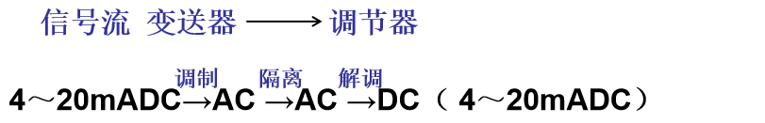
1
绪论
（2）变压器隔离式安全栅
① 检测端变压器隔离式安全栅
图10 检测端变压器隔离式安全栅
信号流
T₂作用

Slide 25
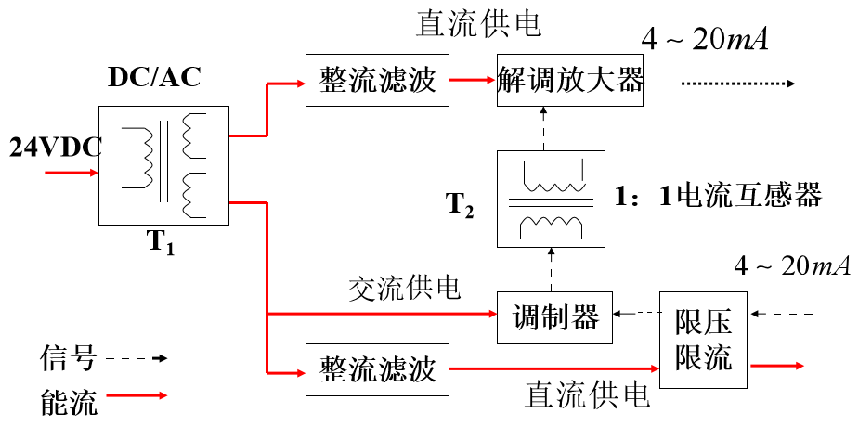
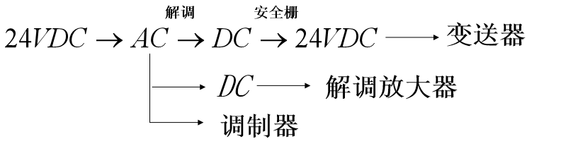
1
绪论
调
节
器
变
送
器
能源流
T₁作用

Slide 26
1
绪论
② 执行端隔离式防爆栅
DC/AC
调制器
24VDC
T₂
1：1电流互感器
T₁
解调放大
信号
能流
整流滤波
限压限流
图11 执行端隔离式安全栅构成框图

Slide 27
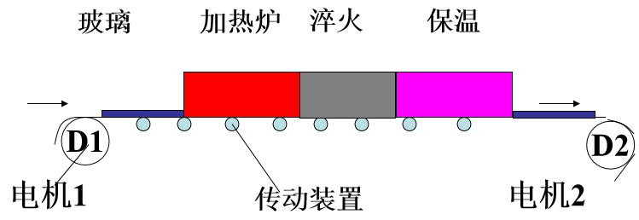
1
绪论
综合练习题：钢化玻璃生产示意图如图。传送带上的玻璃在电机的拖动下被送到加热炉加热，加热炉的炉温与时间成一定的斜率变化。加热一定时间后，玻璃被送到淬火炉按一定斜率急冷淬火一段时间，最后玻璃被送到保温炉保温一段时间，变为钢化玻璃。假设玻璃温度变化曲线如图。控制器采用西门子可编程控制器。回答下列问题。
（1）可采用什么控制系统对生产过程进行控制。
（2）如果对保温炉进行恒值温度控制，试绘制过程控制系统框图。
（3）加热炉和淬火炉控制是什么控制？是否需要检测炉温？

Slide 28
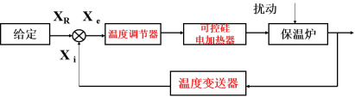
1
绪论
（1）采用批量控制系统对生产过程进行控制。即采用可编程控制器进行过程控制加顺序控制。
（2）对保温炉进行恒值温度控制，过程控制系统框图如图。
（3）加热炉和淬火炉控制是程序控制。
温度调节器按一定的升温曲线控制加热炉炉温。
温度调节器按一定的降温曲线控制淬火炉炉温。
如果出现控制较精确可不加温度检测。
如果需要显示或记录温度变化曲线，需要加温度检测。

